Slide 1
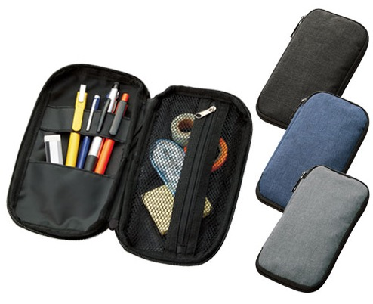
【提案書】
文具まとめて持ち運びポーチ
特徴
ペンケースとして、コスメケースとして、またUSBケーブルやバッテリーなどを入れるモバイルグッズ入れとしても利用できる万能ポーチです。カラーバリエーションは全3色です。
納期
納期スペース
仕様
素 材：ポリエステル 他
サイズ：115×210×20mm（包装形態：OPP袋）
お見積
お見積りスペース

